Slide 1
中期答辩汇报
基于大语言模型的 智能化毕业设计辅助系统 设计与实现
选题双向选择
智能问答
文档辅助
过程管理
汇报人：刘佳浩
汇报日期：2026 年 5 月 8日
01

Slide 2
2
研究内容：从流程管理扩展到 AI 辅助工作台
任务书主线以“选题双向选择”为核心，当前实现已覆盖问答、文档和过程管理能力。
研究内容
技术要求
选题双向选择
课题浏览、详情查看、志愿填报和最终指派。
前后端分离
异步任务
接口清晰、边界明确、便于维护。
大模型与文档处理不阻塞请求。
智能问答
围绕课题理解、技术方案、代码问题提供辅助。
文档辅助
PDF 上传、解析、摘要提取和要点整理。
统一错误格式
可运行可演示
过程管理
前端可稳定处理与提示。
核心链路稳定，适合中期答辩。
开题、实现、论文、答辩准备等阶段任务跟踪。
工作台整合
把上述能力统一到学生端毕业设计工作空间。
本页重点说明系统的研究对象、能力边界与技术约束。
02

Slide 3
3
技术路线：前后端分离 + 异步 AI 任务层
用契约约束接口，用状态驱动任务，用分层组织业务逻辑。
前端工作台
后端技术栈
llm任务
登录、首页、聊天、文档、选题、任务看板
Flask 和 RESTful API 为主体，围绕接口契约和分层服务组织。
异步执行模型调用、PDF 解析与结果回写
状态驱动机制
提交
pending
running
done
failed
轮询停止
接口结构与错误响应遵循 spec/contract.yaml 和 ErrorEnvelope 约束，保证前后端联调一致。
03

Slide 4
4
计划进度：第十周已进入核心链路联调阶段
已完成主线从需求梳理推进到真实联调，后续重点转向闭环补齐与演示稳定性。
阶段时间轴
1-3 周
开题、文献调研、需求梳理
4-5 周
总体设计、数据设计、环境搭建
6-10 周
核心模块编码与联调
11-12 周
系统整合、调试与修复
13-15 周
测试、论文与答辩准备
当前进度
当前已完成
第十周 核心功能联调与中期成果整理
• 后端核心能力与接口契约
• 前端独立工程与主要页面框架
• 登录、聊天、文档、选题真实联调
04

Slide 5
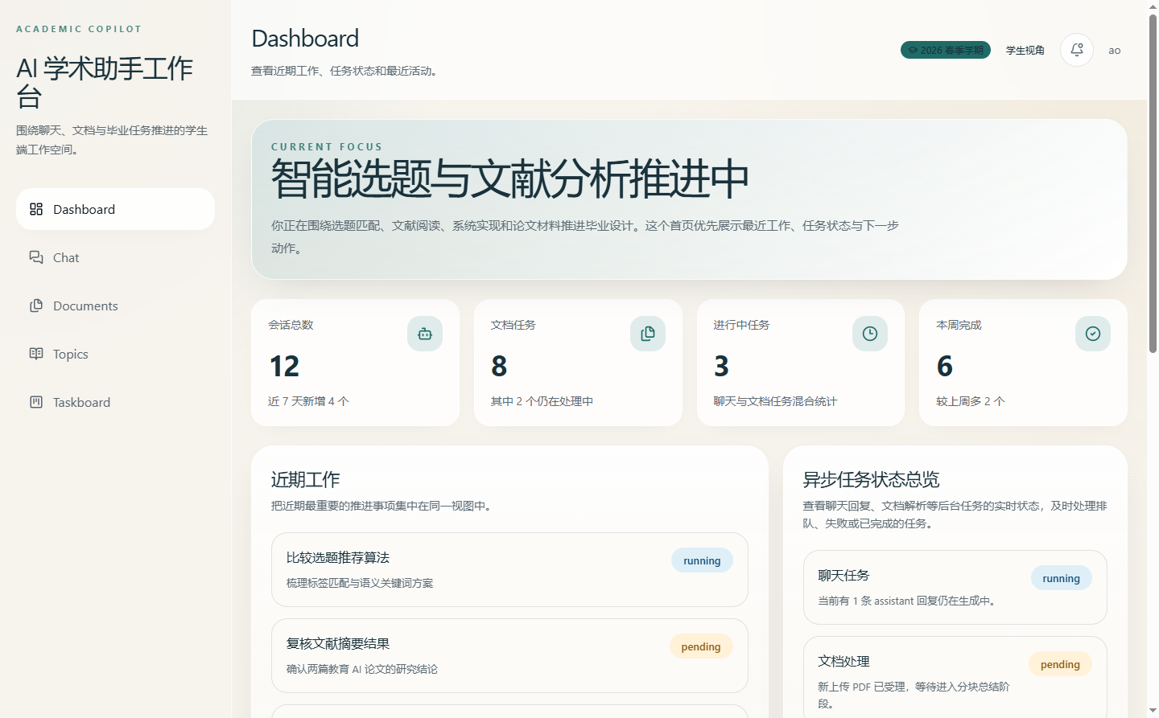
中期成果展示
5
Dashboard 首页
工作台概览、近期工作、任务状态、快捷入口
展示重点
展示首页如何承接毕业设计工作台的整体入口。
工作台概览
近期工作
任务状态
快捷入口
05

Slide 6
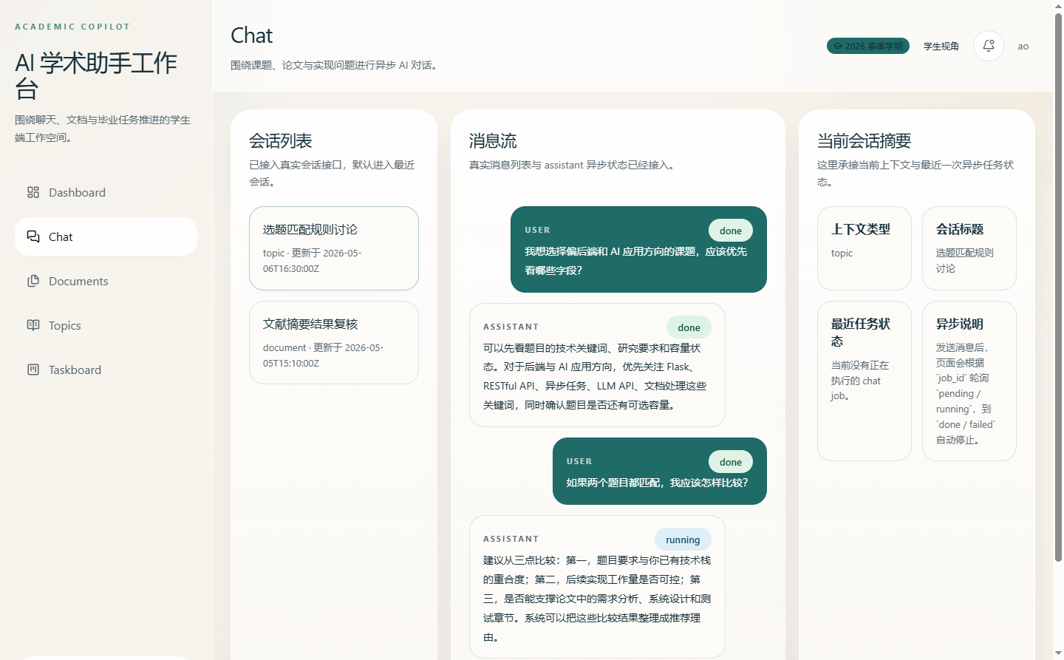
中期成果展示
6
Chat 智能问答
会话列表、消息流、异步回复、任务状态变化
展示重点
展示学生围绕课题理解和技术问题进行异步问答。
会话列表
消息流
异步回复
终态停止
06

Slide 7
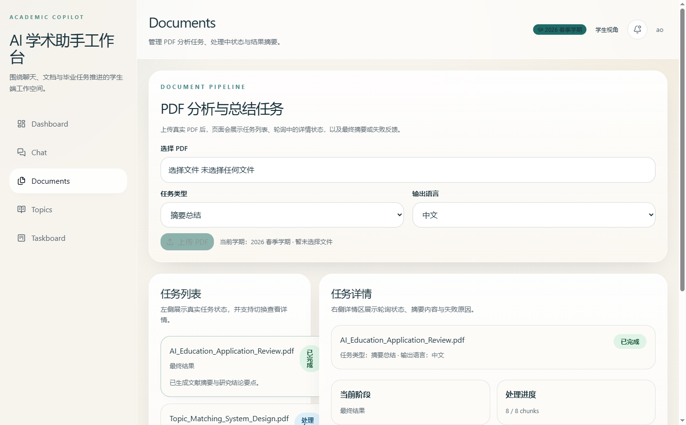
中期成果展示
7
Documents 文档辅助
PDF 上传、任务详情、摘要结果、状态轮询
展示重点
展示 PDF 文献处理与摘要生成的异步链路。
PDF 上传
任务详情
摘要结果
状态轮询
07

Slide 8
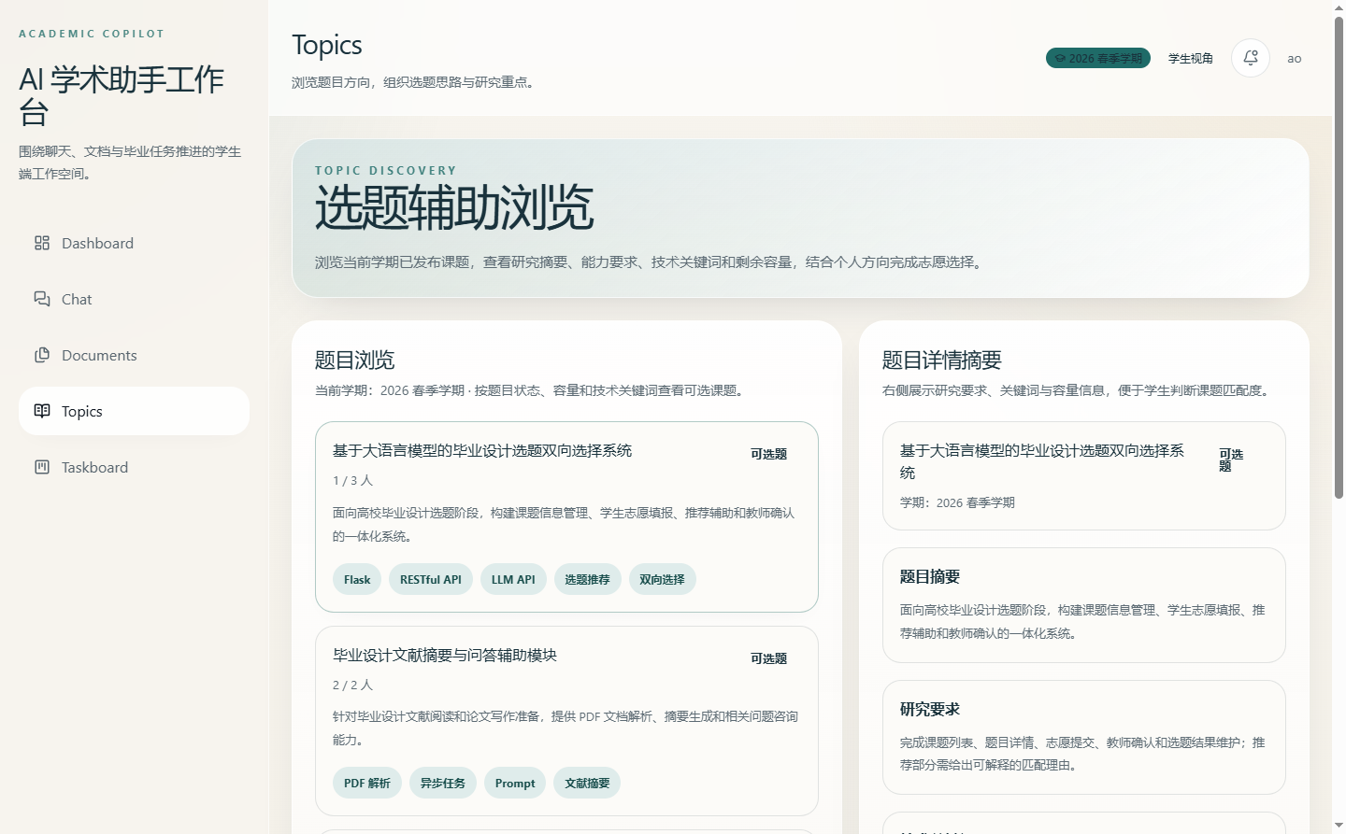
中期成果展示
8
Topics 选题浏览
题目列表、详情联动、研究要求、技术关键词
展示重点
展示课题浏览和详情切换，支撑双向选择主线。
题目列表
详情联动
研究要求
技术关键词
08

Slide 9
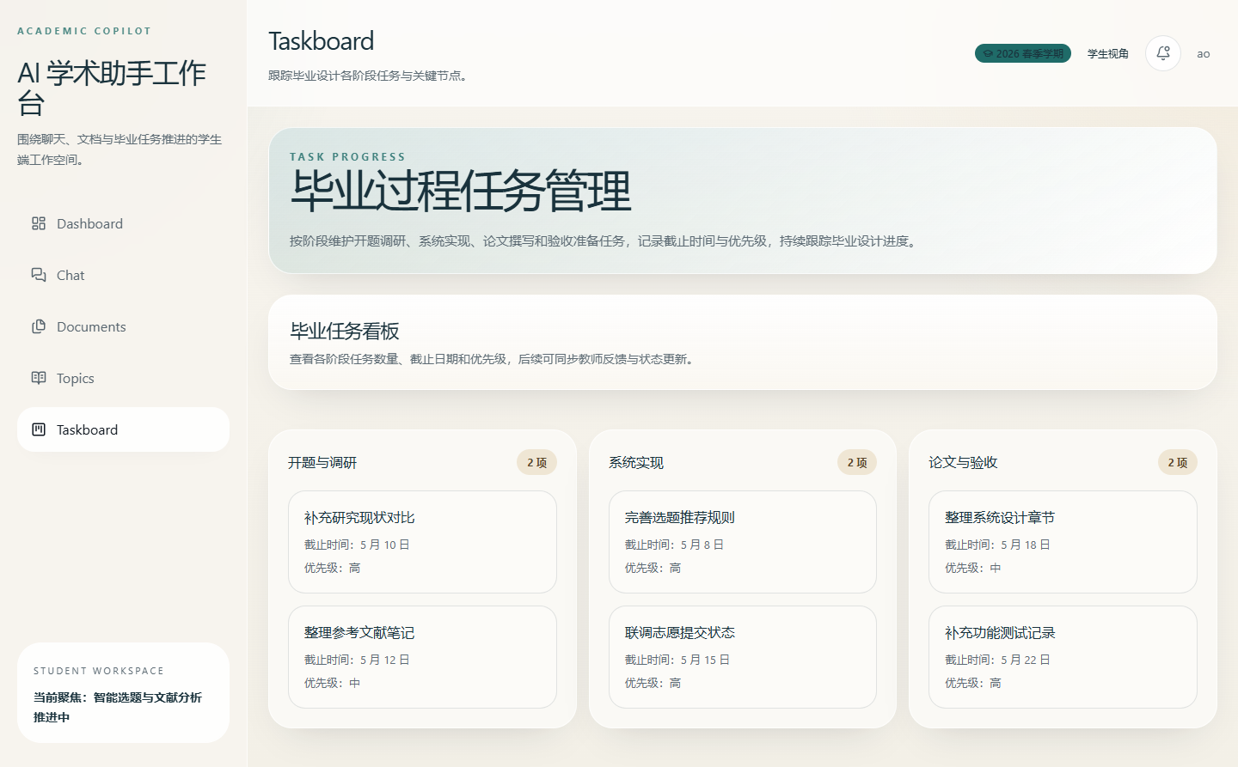
中期成果展示
9
Taskboard 任务看板
阶段任务、里程碑推进、过程管理
展示重点
展示毕业设计过程管理与阶段节点跟踪。
阶段任务
里程碑
优先级
进度跟踪
09

Slide 10
10
问题与思路：从可演示走向完整闭环
目前重点不是方向错误，而是双向选择闭环、看板闭环和首页统计还需要继续补齐。
当前问题
解决思路
智能选题推荐目前需要进一步完善排序规则、
推荐理由和学生画像输入。
补齐排序策略，结合热度、匹配度和可行性加权；完善推荐理由文案；补充学生画像采集与结构化输入，提升推荐准确性。
Taskboard 和 Dashboard 仍有静态/演示数据，
需要接入真实统计与任务接口。
清理静态演示数据，接入真实任务与统计接口；统一口径与刷新机制，确保页面数据可实时反映业务状态。
Topics 已完成列表与详情展示，
志愿提交、我的志愿状态和最终指派仍需继续联调。
在已完成列表与详情的基础上，继续打通志愿提交、我的志愿状态查询和最终指派流程，完成端到端闭环验证。
AI 任务需要继续完善错误边界、空状态、超时与失败后的用户提示。
补全错误边界、空状态、超时和失败提示；增加重试与状态反馈机制，降低用户使用过程中的不确定性。
10

Slide 11
11
下一步计划：完善闭环与答辩演示
后续工作将围绕任务书主线继续推进，并把现有可演示页面补充为完整闭环。
第一阶段
第二阶段
完善 Taskboard 真实数据和任务状态联动
补齐 Topics 志愿提交与我的志愿状态
第三阶段
第四阶段
接入 Dashboard 统计聚合与近期工作展示
整理测试、论文、演示数据和答辩材料
11

Slide 12
阶段总结
12
中期阶段总结：系统已具备答辩展示基础
当前已经完成从普通流程系统到 AI 学术助手工作台的方案转化。
中期结论
后端已形成接口契约、异步任务和分层架构主线。
前端已完成独立工程和多页面真实联调。
中期成果已经能够展示登录、聊天、文档处理、选题浏览等核心链路。
下一步重点是补齐任务看板、选题志愿和首页统计，完成毕业设计闭环。
感谢各位老师。
中期答辩 · 第十周
12

